Slide 1
Возможности по проведению испытаний АО «НИИ «Вектор»

Slide 2
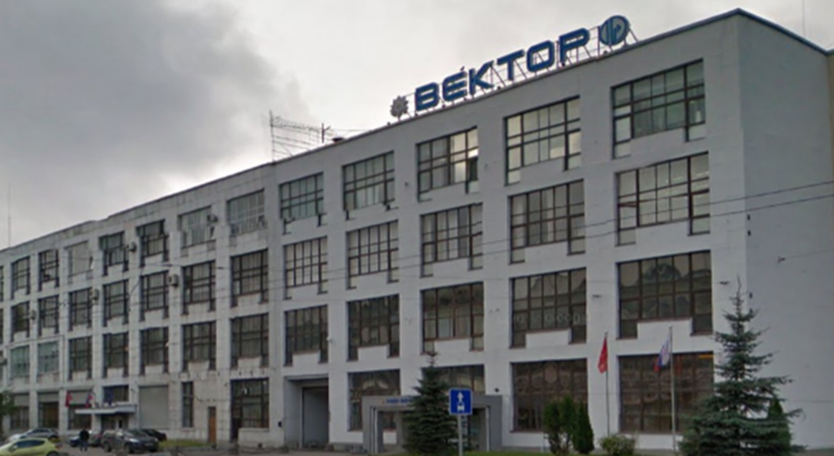
Проблематика
Для того чтобы определить, соответствие реальных технических характеристик заявленным, соответствует ли изделие требованиям нормативных правовых актов РФ, вся продукция должна проходить испытания. Основная задача испытаний заключается в экспертном исследовании потребительских качеств товаров в рамках существующих стандартов и требованиям. Цель испытаний – исключить продукцию не соответствующую стандартам из оборота, защитить интересы потребителей. Испытание продукции считается важной составляющей технического регулирования рынка. Производство при этом приобретает цивилизованный и контролируемый формат.

Slide 3
Решение АО «НИИ «Вектор»
Испытательный центр АО «НИИ «Вектор» имеет аккредитацию Филиала ФГБУ «46 ЦНИИ» Минобороны России и соответствует требованиям к технической компетентности, предъявляемым в руководящем документе РД В 319.02.70-08 «Аппаратура, приборы, устройства военного назначения. Требования к испытательным подразделениям и порядок их аттестации» (включая ГОСТ ИСО/МЭК 17025-2009 «Общие требования к компетентности испытательных и калибровочных лабораторий) и аттестован в качестве испытательного подразделения.
Основная задача ИЦ – проведение полного цикла испытаний и проверка работоспособности испытываемых изделий в реальных условиях на соответствие стандартам и требованиям.
Испытательный центр АО «НИИ «Вектор» располагает современной стендово – испытательной и измерительной базой, позволяющей проводить все виды испытаний.

Slide 4
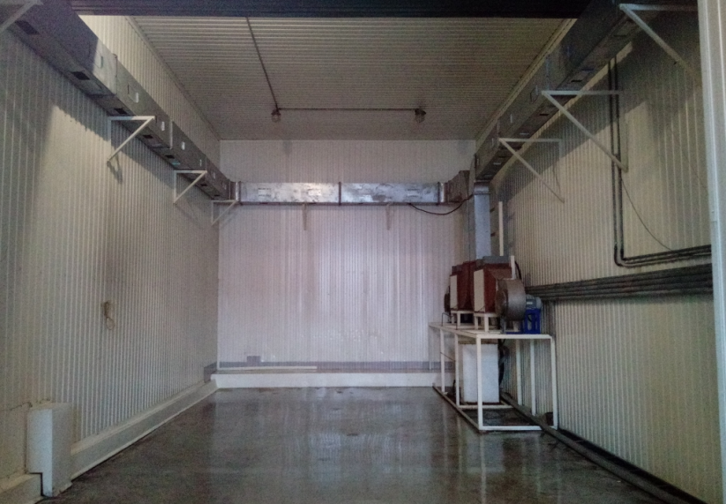
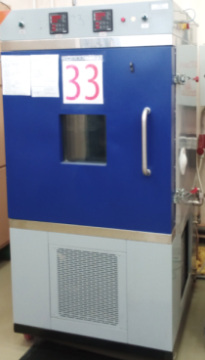
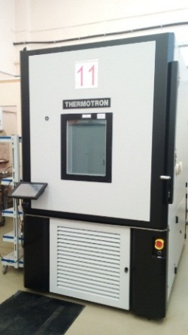
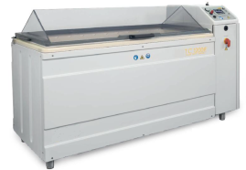
Участок климатических испытаний
Виды испытаний:
повышенная температура среды;
пониженная температура среды;
изменение температуры среды;
повышенная влажность воздуха;
атмосферные конденсированные и выпадающие;
осадки (роса, иней, дождь);
атмосферное пониженное давление;
воздействие соляного (морского) тумана;
испытания крупногабаритной техники массой до 40 т. *
Диапазоны характеристик воздействующих факторов:
от – 70ºС до +180ºС
98% (от + 25 ºС до + 55 ºС)
от 5 до 10 мм/мин
до 90 мм рт. ст.
*от + 40 ºС до + 60 ºС, 93±3 % при + 40 ºС

Slide 5
Перечень оборудования для проведения климатических испытаний
Наименование оборудования | Тип оборудования | Основные технологические характеристики
Климатическая камера | КТК-3000М | от -70 до +85 0С, Ψ до 98 % при +50 0С
Термобарокамера | TBV-1000 | от -60 до +85 0С, до 90 мм рт. ст.
Термобарокамера | TBV-1000 | от -60 до +85 0С, до 90 мм рт. ст.
Термокамера | ТV-1000М | от -70 до + 85 0С
Климатическая камера | 3524/11 | от -50 до +85 0С, Ψ до 98 % при +50 0С
Климатическая камера | 3524/58 | от -70 до +85 0С, Ψ до 98 % при +55 0С
Камера дождя | КД-1М | Интенсивность дождя от 5 до 10 мм/мин при 0t окружающей среды
Климатическая камера большого объёма 300 м³ | БКТВ 300 | до +55 0С, Ψ до (93±3) % при 40 0С
Климатическая камера | SE-2000-15-15 | от -70 до +180 0С, Ψ до 98 % при +88 0С
Климатическая камера | SE-2000-15-15 | от -70 до +180 0С, Ψ до 98 % при +88 0С
Климатическая камера | УП-240ТХВ | от -70 до +180 0С, Ψ до 98 %
Камера соляного тумана | TDC 1200PN | от нормальных условий до +55º, Ψ от 50 до 98 %

Slide 6
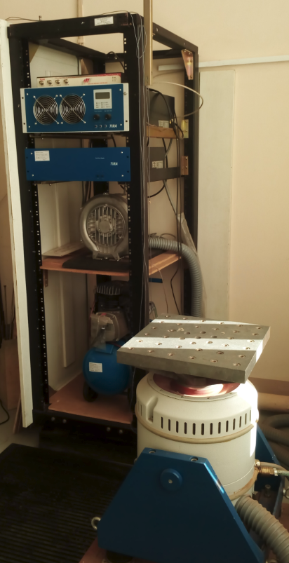
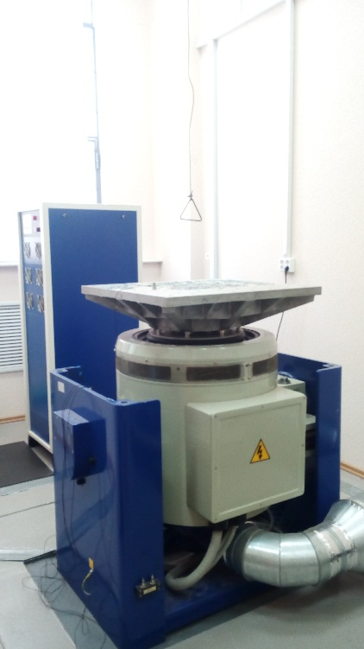
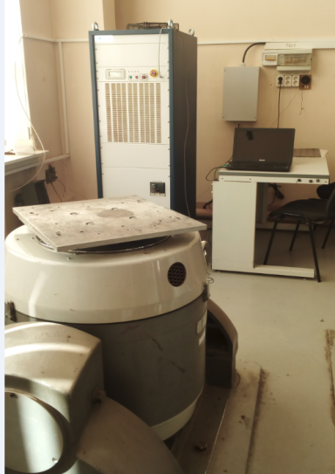
Участок вибрационных испытаний
Виды испытаний:
технологическая вибрация;
вибропрочность;
виброустойчивость.
Диапазоны характеристик воздействующих факторов:
от 5 до 7000 Гц;
до 88,6 g

Slide 7
Перечень испытательного оборудования участка вибрационных испытаний
Наименование оборудования | Тип оборудования | Основные технологические характеристики
Стенд электромеханический | ST 80/3 | от 10 до 60 Гц, смещение до 2 мм, масса образца до 300 кг
Стенд электродинамический | VP-180 | от 5 Гц до 3 кГц, до 88,6 g, масса образца до 40 кг
Стенд электродинамический | ВСВ-220-445 | от 5 Гц до 2,4 кГц, до 74 g, масса образца до 500 кг
Стенд электродинамический | Tira TV 5220 | от 5 Гц до 7 кГц, до 60 g, масса образца до 25 кг

Slide 8
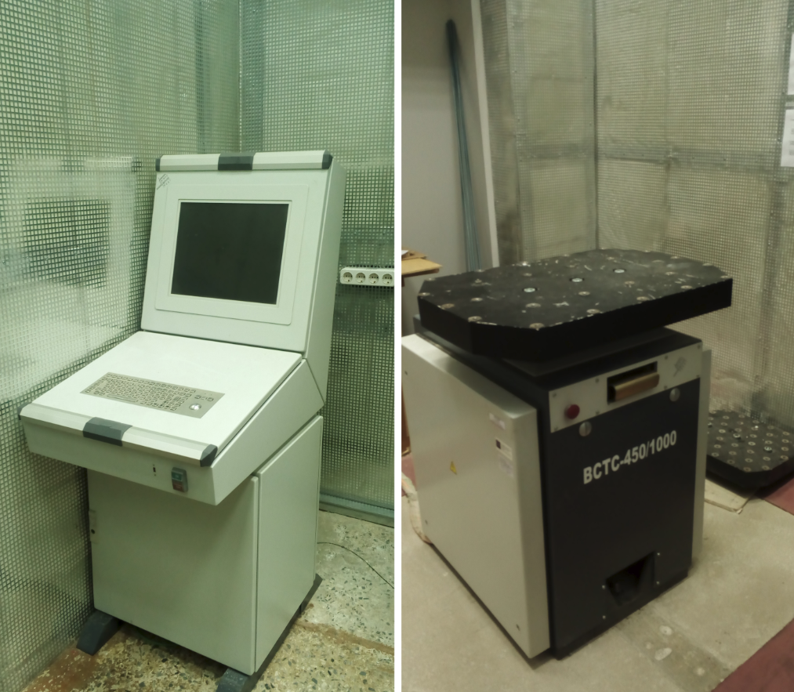
Участок ударных испытаний
Виды испытаний:
ударопрочность;
удароустойчивость.
Диапазоны характеристик воздействующих факторов:
до 500 g.

Slide 9
Перечень испытательного оборудования участка ударных испытаний
Наименование оборудования | Тип оборудования | Основные технологические характеристики
Ударно-испытательный стенд | 3.16.02 | Многократное действие ударов со скоростью 120 ударов/мин, ускорение до 25 g, масса образца до 50 кг
Ударно-испытательный стенд | ВСТС-4500/1000 | Многократное действие ударов со скоростью не более 180 ударов/мин, ускорение до 500 g, масса образца до 450 кг

Slide 10
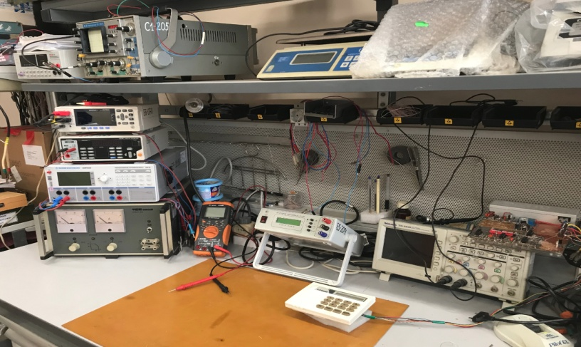
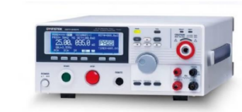
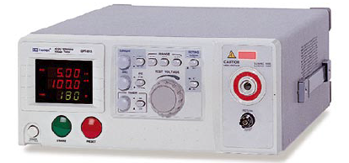
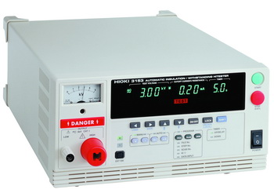
Участок электрических испытаний
Виды испытаний:
испытания на электрическую прочность в нормальных условиях;
испытания на электрическую прочность при повышенной влажности;
испытания на электрическую прочность при воздействии вибрации;
измерения сопротивления изоляции.

Slide 11
Перечень испытательного оборудования участка ударных испытаний
GPT-79803
Наименование | Показатель
Испытание переменным током | 0,1 кВ…5 кВ 0,001 мА…40 мА 1…999 с
Испытание постоянным током | 0,1 кВ…6 кВ 0,001 мА…10 мА 1…999 с
Измерение R изоляции | 1 МОм…9999 МОм 50/100/250/500/1000 В
Измерение R низкоомных цепей | 0,1 мОм…650 мОм 6 В 3 А…30 А
Детектор тока утечки | 0,3 мА…100 мА
GPT-815
Наименование | Показатель
Испытание переменным током | 100 В…5000 В 0,3 мА…100 мА
Испытание постоянным током | 100 В…5000 В 0,3 мА… 10 мА
Измерение R изоляции | 1 Мом…1999 Мом 500/1000 В
Детектор токов утечки | 0,3 мА…100 мА
Испытание переменным током | 100 В…5000 В 0,3 мА…100 мА

Slide 12
Перечень испытательного оборудования участка ударных испытаний
HIOKI 3153
Пробойная установка - проверка электрической прочности
Тестовое напряжение | переменное напряжение: от 0.2 до 5 кВ, 500 В·А (максимум 30 минут) постоянное напряжение: от 0.2 до 5 кВ, 50 В·А (непрерывно)
Диапазон измерений тока | от 0,01 до 100 мА, ±(2 % изм. величины ± 5 е.м.р.) 10 мА /100 мА, АС (среднее и среднеквадратичное значение)
Мегаомметр - измерение сопротивления изоляции
Тестовое напряжение | 50 В / 1200 В, DC
Измеряемое сопротивление | от 0.1 до 10 ГОм, 4 диапазона

Slide 13
Дополнительные услуги испытательного центра
Составление программ и методик испытаний изделий на соответствие требованиям стойкости к воздействию климатических и механических факторов в соответствии ГОСТ РВ 20.57.305-98, ГОСТ РВ 20.57.306-98.
Составление программ и методик испытаний изделий на надежность в соответствии с ГОСТ РВ 20.39.303-98, ГОСТ РВ 20.57.304-98, ГОСТ РВ 0027-009-2008, в том числе:
планы испытаний для контроля средней наработки на отказ (ГОСТ Р 27.4.02-2005);
планы испытаний для контроля вероятности безотказной работы (ГОСТ Р 27.403-2009);
планы испытаний для контроля коэффициента готовности (ГОСТ Р 27.404-2009).
Проведение и оформления расчетов надежности.
Обоснование (расчет) запасов в комплектах ЗИП.

Slide 14
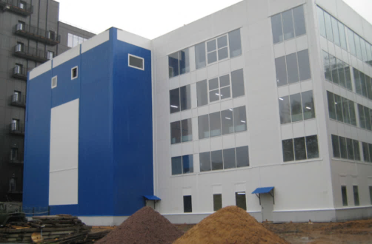
Преимущества испытательного центра
полнота;
своевременность;
объективность;
точность проводимых испытаний;
наличие аккредитации Минобороны России о соответствии требованиям, предъявляемым к технической компетентности и независимости;
достоверность результатов и выводов.

Slide 15
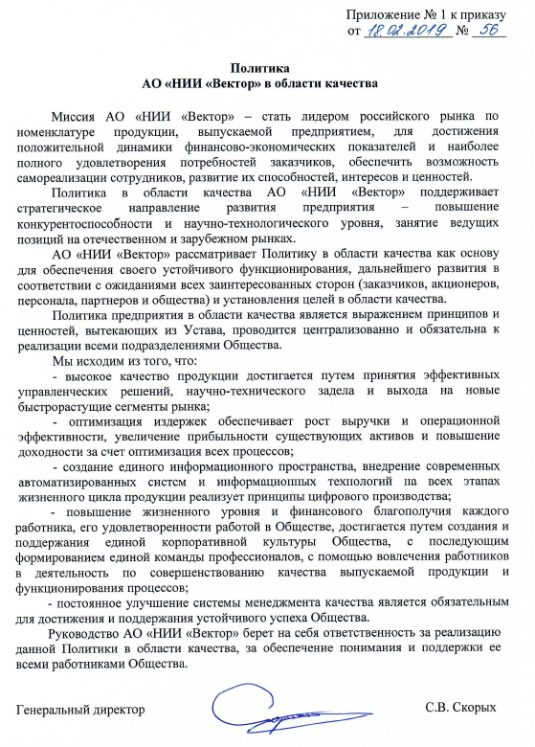
Политика АО «НИИ «Вектор» в области качества

Slide 16
Испытательный полигон АО «НИИ «Вектор»
Для осуществления успешных разработок средств, комплексов и систем радио- и радиотехнического мониторинга электромагнитных излучений в широком диапазоне частот требуется физическое моделирование процессов передачи, приема и обработки радиосигналов с учетом реальной электромагнитной обстановки, что невозможно осуществить в условиях ограниченного пространства лабораторного корпуса и территории предприятия в городе. Для решения этого круга задач АО «НИИ «Вектор» располагает собственным испытательным полигоном.

Slide 17
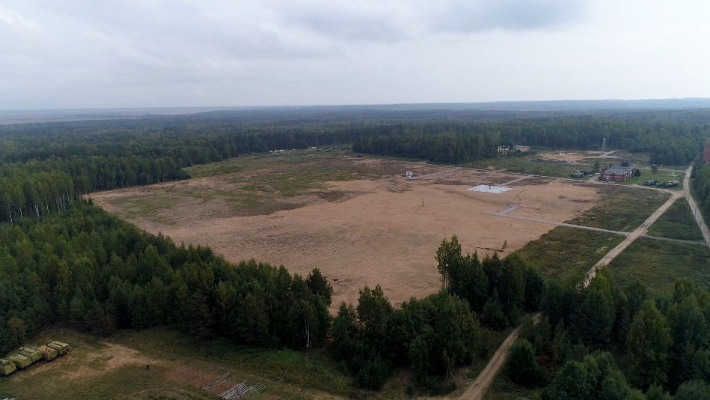
Возможности испытательного полигона АО «НИИ «Вектор»
Наличие специальной обособленной территории создает возможность для развертывания на испытательном полигоне стендов для исследований и разработки аппаратно-программных средств радиомониторинга на практически всем используемом диапазоне частот.
На территории испытательного полигона имеются испытательные площадки, обеспеченные всей необходимой инженерной инфраструктурой.
Отдельно следует выделить:
- испытательную площадку имитирующую водную поверхность размером 300х300м, покрытую металлической ортогональной сетью с ячейкой 1 х 1м с дистанционно управляемым опорно-поворотным устройством г/п 250 кг для размещения антенно-фидерных систем;
- поворотную платформу с дистанционным управлением грузоподъемностью 25 т для испытания оборудования, устанавливаемого на колесной и гусеничной технике;
- деревянные и металлические вышки высотой 15-26 м для размещения оборудования, обеспеченные всей необходимой инженерной инфраструктурой.

Slide 18
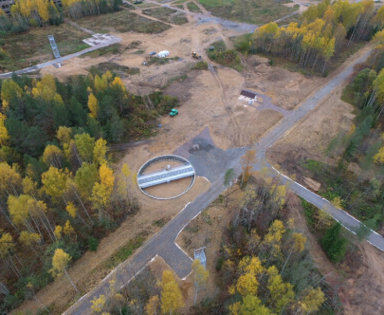
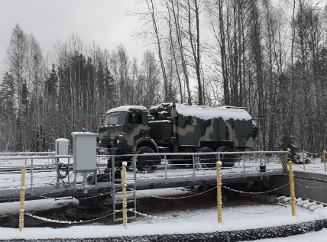
Преимущества испытательного полигона АО «НИИ «Вектор»
Преимуществом служит наличие больших, отдаленных от жилья открытых пространств без отражающих и искажающих электромагнитные поля построек, что способствует проведению исследований, измерений и испытаний антенно-фидерных систем в условиях реальных наводок и отражений.
Возможность развертывания стендов для исследований и разработки аппаратно-программных средств радиомониторинга.
На территории испытательного полигона имеются различные испытательные площадки, обеспеченные всей необходимой инженерной инфраструктурой.

Slide 19
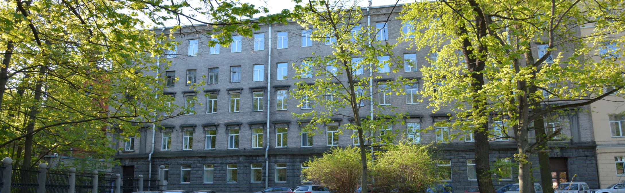
Юридический адрес:
ул. Академика Павлова, д.14а, г. Санкт-Петербург, 197376
Физический адрес основного офиса:
ул. Кантемировская, д. 10, г. Санкт-Петербург, 197342
тел./факс: +7 (812) 591-72-74, тел.: +7 (812) 295-10-97
E-mail: nii@nii-vektor.ru , URL: http://www.nii-vektor.ru
ИНН 7813491943 КПП 783450001
ОГРН 1117847020400 ОКПО 07525192
р/c 40702810605000000145
Филиал АО АКБ "НОВИКОМБАНК" в г. С – Петербурге
Кор. счет № 30101810400000000902
БИК 044030902

